Slide 1
MEMORIA DE ACTIVIDADES 2015
ASOCIACIÓN PARKINSON SEGOVIA

Slide 2
PROYECTOS DESARROLLADOS:
Desbloqueados: atención especializada para enfermos de Parkinson.(SEPAP)
Atención a familias.
Información, coordinación y sensibilización comunitaria.

Slide 3
DESBLOQUEADOS: ATENCIÓN ESPECIALIZADA PARA ENFERMOS DE PARKINSON
Objetivos:
Promover y mantener su mayor grado de autonomía y funcionalidad posible.
Prevenir su incremento de la dependencia a través de la potenciación de sus capacidades cognitivas, funcionales y sociales.
Desarrollar las dimensiones de calidad de vida de la persona. Evitar o retrasar su institucionalización definitiva.
Fomentar su participación e integración sociocomunitaria
Proporcionarle nuevos aprendizajes.

Slide 4
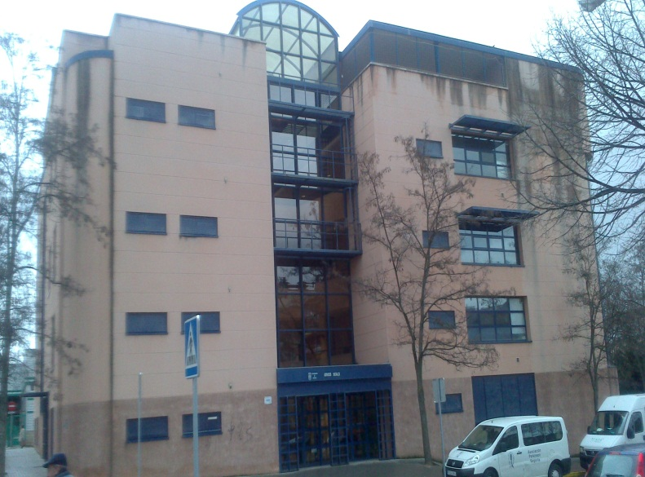
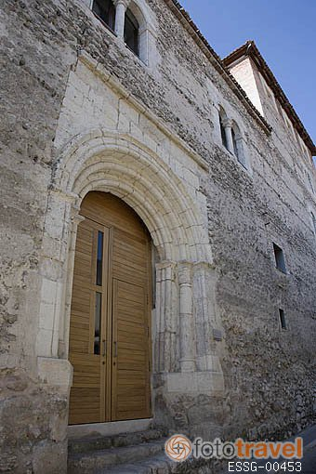
DESBLOQUEADOS: ATENCIÓN ESPECIALIZADA PARA ENFERMOS DE PARKINSON
Sede de Segovia
Sede de Cuéllar
CISS La Albuera
Palacio Pedro I

Slide 5
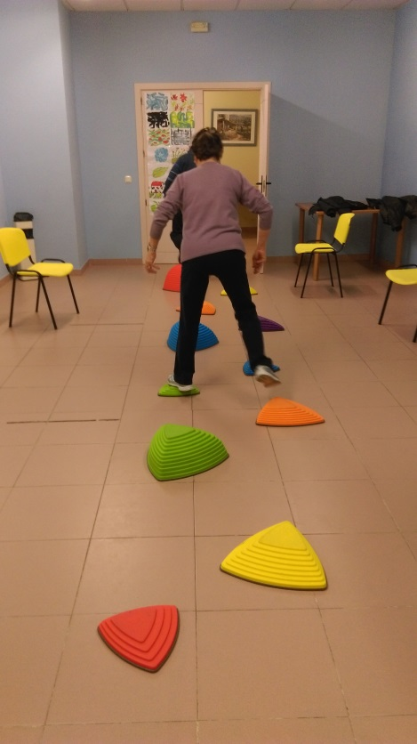
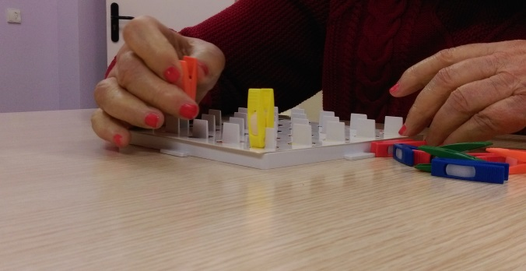
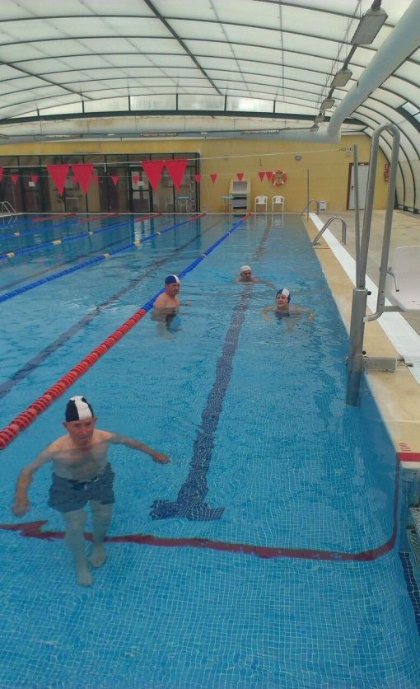
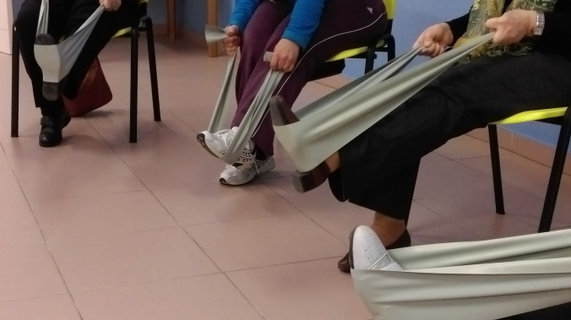
DESBLOQUEADOS: ATENCIÓN ESPECIALIZADA PARA ENFERMOS DE PARKINSON
Actividades grupales:
Fisioterapia:

Slide 6
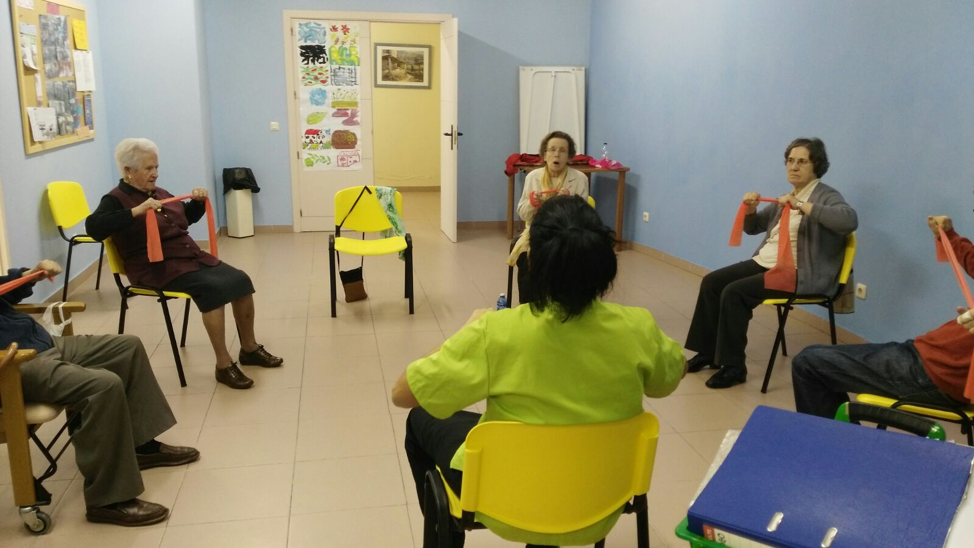
DESBLOQUEADOS: ATENCIÓN ESPECIALIZADA PARA ENFERMOS DE PARKINSON.
Logopedia:

Slide 7
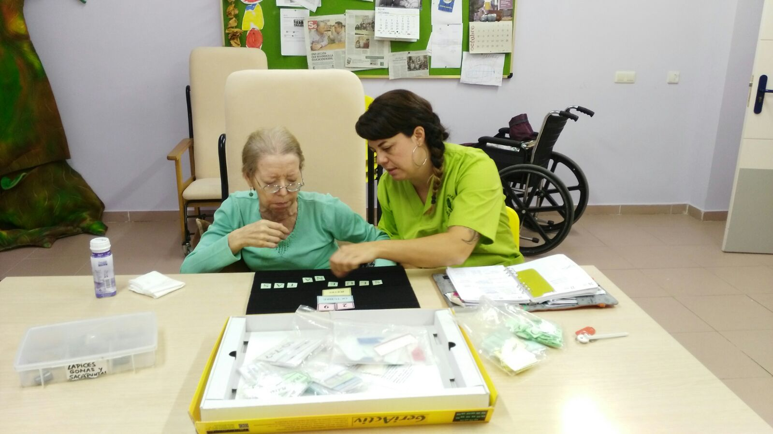
DESBLOQUEADOS: ATENCIÓN ESPECIALIZADA PARA ENFERMOS DE PARKINSON.
Apoyo Psicológico

Slide 8
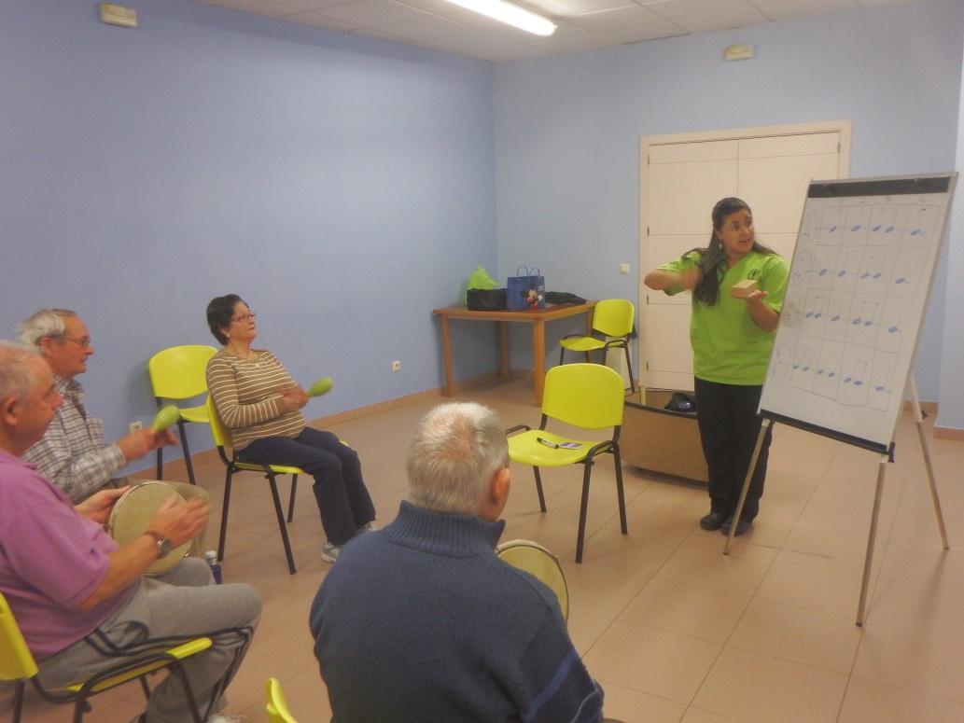
DESBLOQUEADOS: ATENCIÓN ESPECIALIZADA PARA ENFERMOS DE PARKINSON.
Musicoterapia:

Slide 9
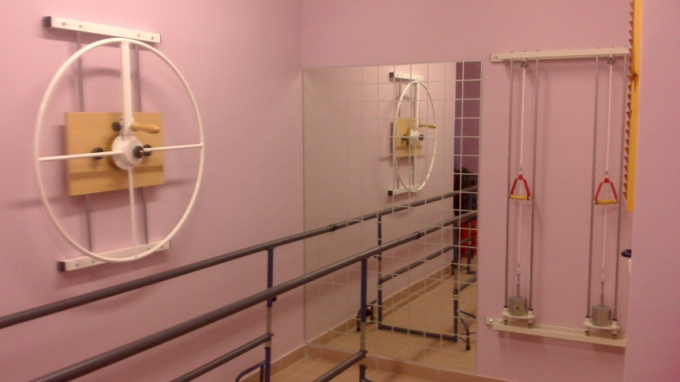
DESBLOQUEADOS: ATENCIÓN ESPECIALIZADA PARA ENFERMOS DE PARKINSON
Actividades individuales:
Fisioterapia.
Apoyo Psicológico

Slide 10
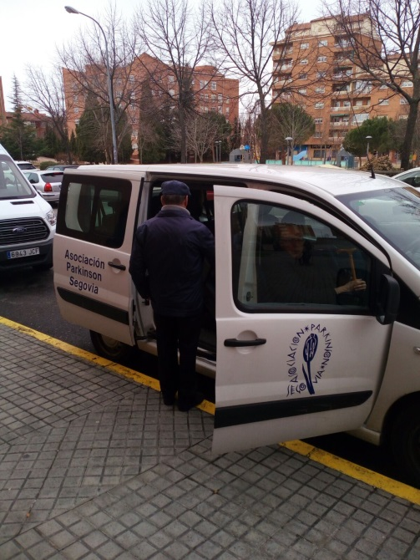
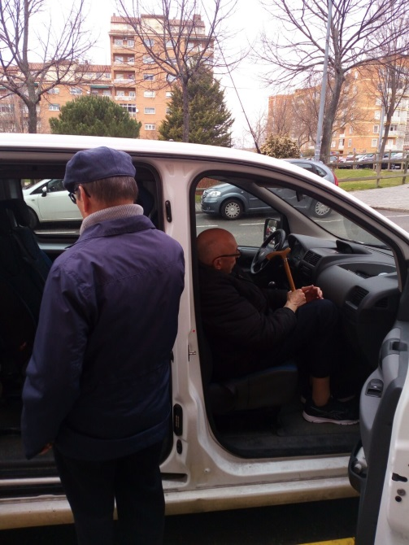
DESBLOQUEADOS: ATENCIÓN ESPECIALIZADA PARA ENFERMOS DE PARKINSON
Transporte:

Slide 11
DESBLOQUEADOS: ATENCIÓN ESPECIALIZADA PARA ENFERMOS DE PARKINSON
Usuarios atendidos:
Segovia: 38.
Cuéllar: 7.
Transporte: 22

Slide 12
APOYO A FAMILIAS:
Objetivos:
Ofrecer a cada familia una intervención integral e individualizada que les permita hacer frente a la enfermedad de Parkinson.
Compartir sentimientos, emociones y experiencias entre distintos familiares, fomentando la comunicación y el contacto entre familias en la misma situación.
Dotar a los familiares de estrategias adecuadas para afrontar la enfermedad de su familiar.
Informar y formar a familiares y cuidadores sobre la enfermedad de Parkinson.
Asesorar y orientar a las familias sobre la enfermedad y las alterativas o técnicas existentes.
Evitar y/o tratar el síndrome del cuidador quemado.

Slide 13
APOYO A FAMILIAS:
Actividades:
Terapia de grupo semanal para familiares
Café de la Experiencia.
Terapia de pareja
Entrevistas de asesoramiento y apoyo
Atención telefónica individualizada

Slide 14
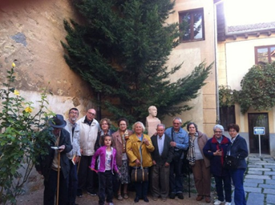
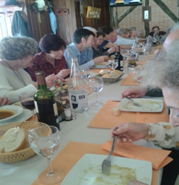
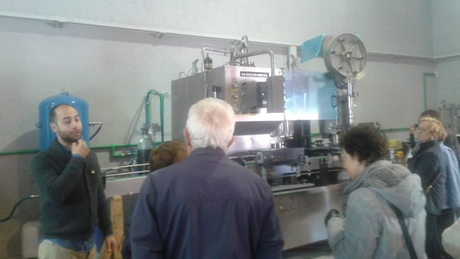
APOYO A FAMILIAS
Cursos de formación
Salidas lúdicas
CURSOS REALIZADOS EN 2015 | FECHA | DURACIÓN
Curso de formación básica sobre EP | 08/04/2015 | 2 HORAS
Mi vida con la EP | 09/04/2015 | 2 HORAS
Taller de cuidados básicos en la EP | 22/12/2015 | 2 HORAS

Slide 15
APOYO A FAMILIAS
Resumen de intervenciones:
TIPO DE INTERVENCIÓN FAMILIAR | CASOS ATENDIDOS
TERAPIA DE GRUPO SEMANAL PARA FAMILIARES | 13
ENTREVISTAS DE ASESORAMIENTO Y APOYO | 18
ATENCIÓN TELEFÓNICA INDIVIDUALIZADA | 175
CURSOS DE FORMACIÓN | 21
CAFÉ DE LA EXPERIENCIA | 12
SALIDAS LÚDICAS | 71

Slide 16
INFORMACIÓN ,COORDINACIÓN Y SENSIBILIZACIÓN COMUNITARIA
OBJETIVOS:
Proporcionar información general individual y grupal.
Conseguir un mayor conocimiento y comprensión de la enfermedad por la sociedad.
Aumentar la coordinación entre todos los profesionales que participan en la atención de las personas afectadas por la enfermedad
Estabilizar el funcionamiento normalizado de la entidad.

Slide 17
INFORMACIÓN ,COORDINACIÓN Y SENSIBILIZACIÓN COMUNITARIA
Actividades:
Entrega de material informativo
Información y orientación personal
Charlas informativas
Coordinación con servicios sociales
Coordinación con servicios médicos
Coordinación con otras entidades

Slide 18
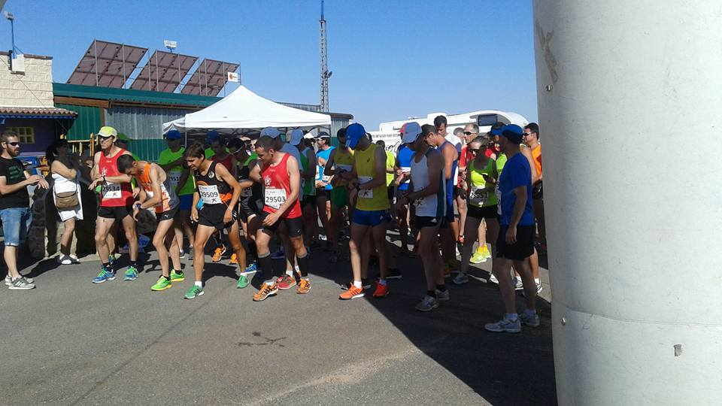
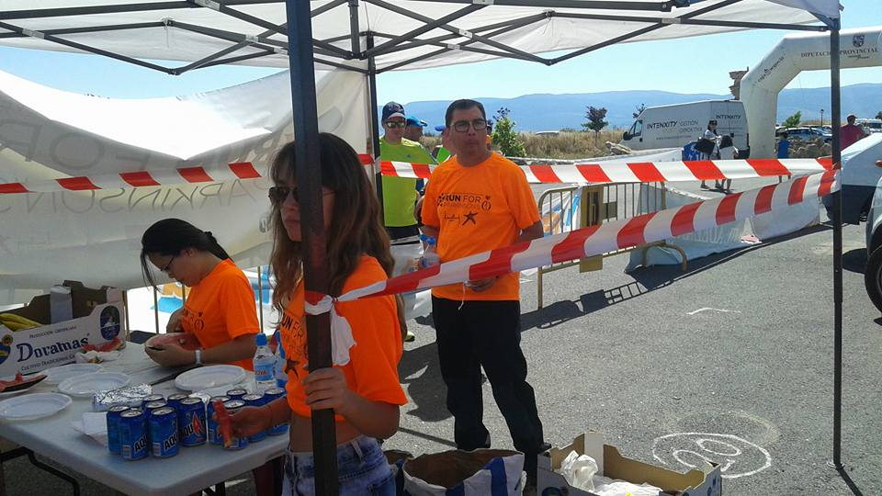
INFORMACIÓN ,COORDINACIÓN Y SENSIBILIZACIÓN COMUNITARIA
Actividades de Sensibilización:
Actos de calle Día Mundial
Run for Parkinson
Comida Benéfica

Slide 19
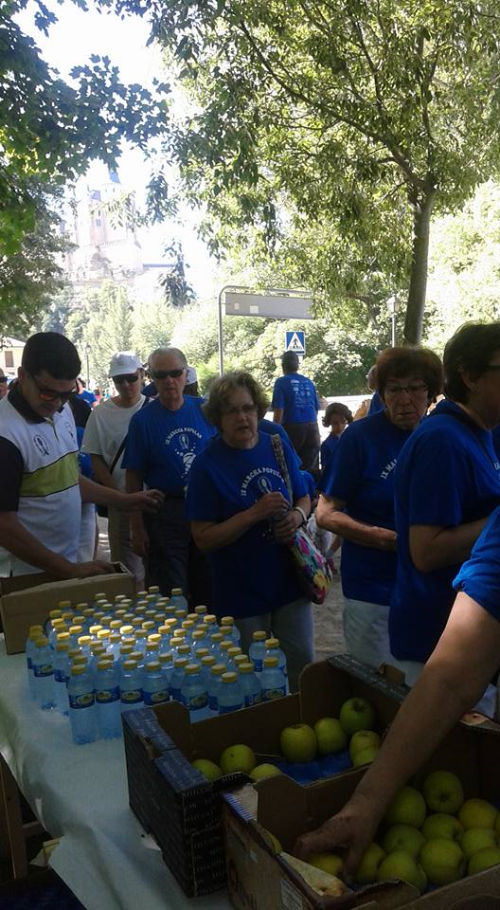
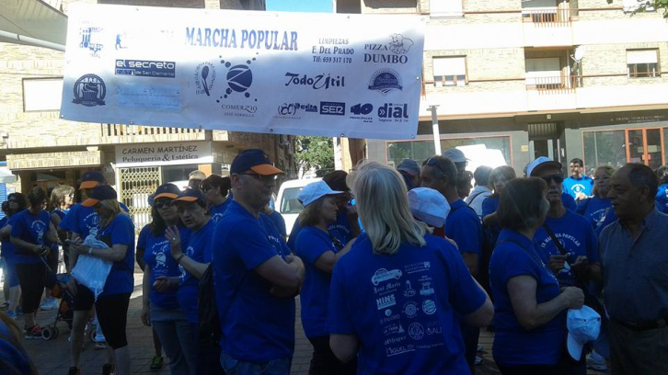
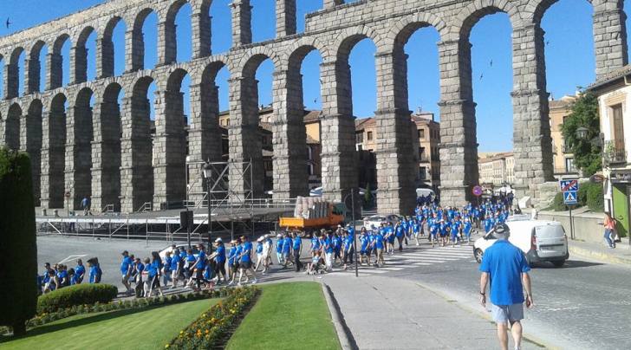
INFORMACIÓN ,COORDINACIÓN Y SENSIBILIZACIÓN COMUNITARIA
Marcha Solidaria

Slide 20
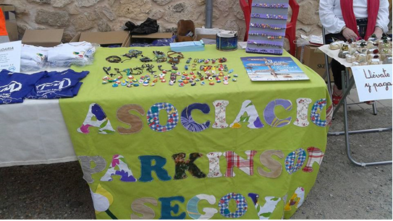
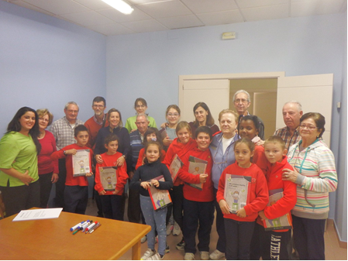
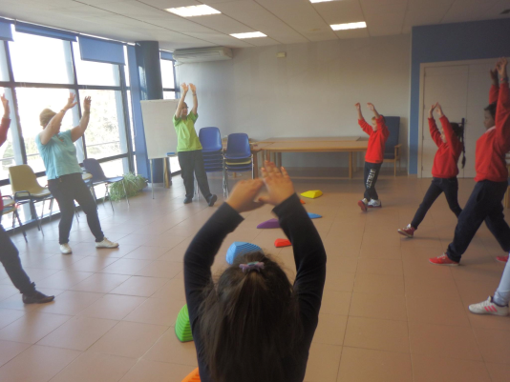
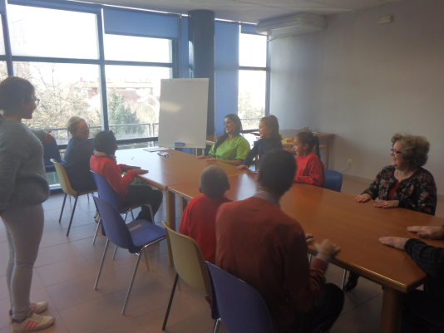
INFORMACIÓN ,COORDINACIÓN Y SENSIBILIZACIÓN COMUNITARIA
Participación en ferias
Visita Colegio de Garcillan

Slide 21
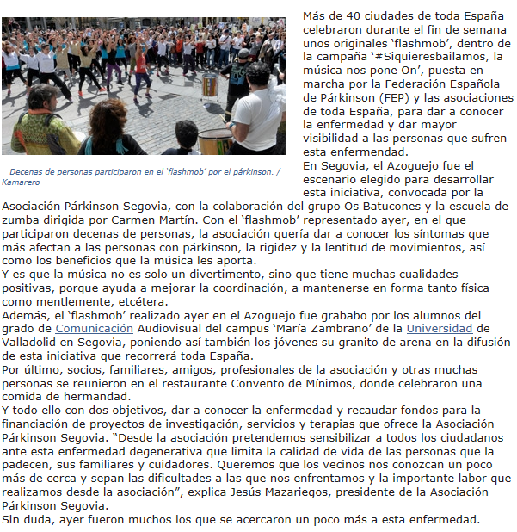
DIFUSION Y COMUNICACIÓN:

Slide 22
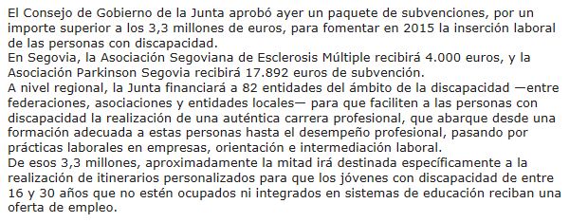
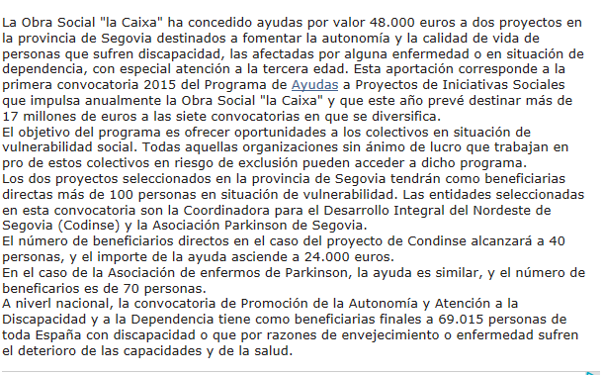
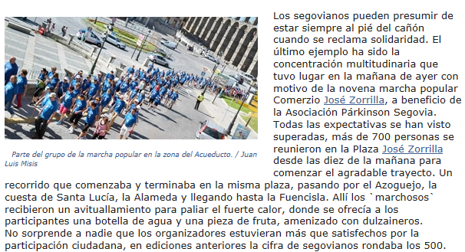
DIFUSION Y COMUNICACIÓN:

Slide 23
Entidades Colaboradoras
Ayuntamiento de Segovia.
Ayuntamiento de Cuéllar.
Diputación Provincial de Segovia
Junta de Castilla y León
Obra Social La Caixa.
Fundación Nicomedes García.
Fundación Caja Rural.
Toshiba Medical Service.

